Slide 1

[내부자료]
추상클래스
2024.02.27
다이렉티드코리아
김수현

Slide 2
추상클래스
추상 기반 클래스(abstract base class)
구현 내용은 없고, 메소드 목록만 가진 클래스
추상클래스 자체로는 인스턴스 불가능
import abc 모듈 사용
사용
사용자만 클래스를 정의할 때 abc를 상위클래스로 사용
클래스를 상속 시 부모 클래스의 함수를 자식 클래스에서 구현을 강제로 하고
싶을 때 (오버라이딩) 추상 클래스를 사용.

Slide 3
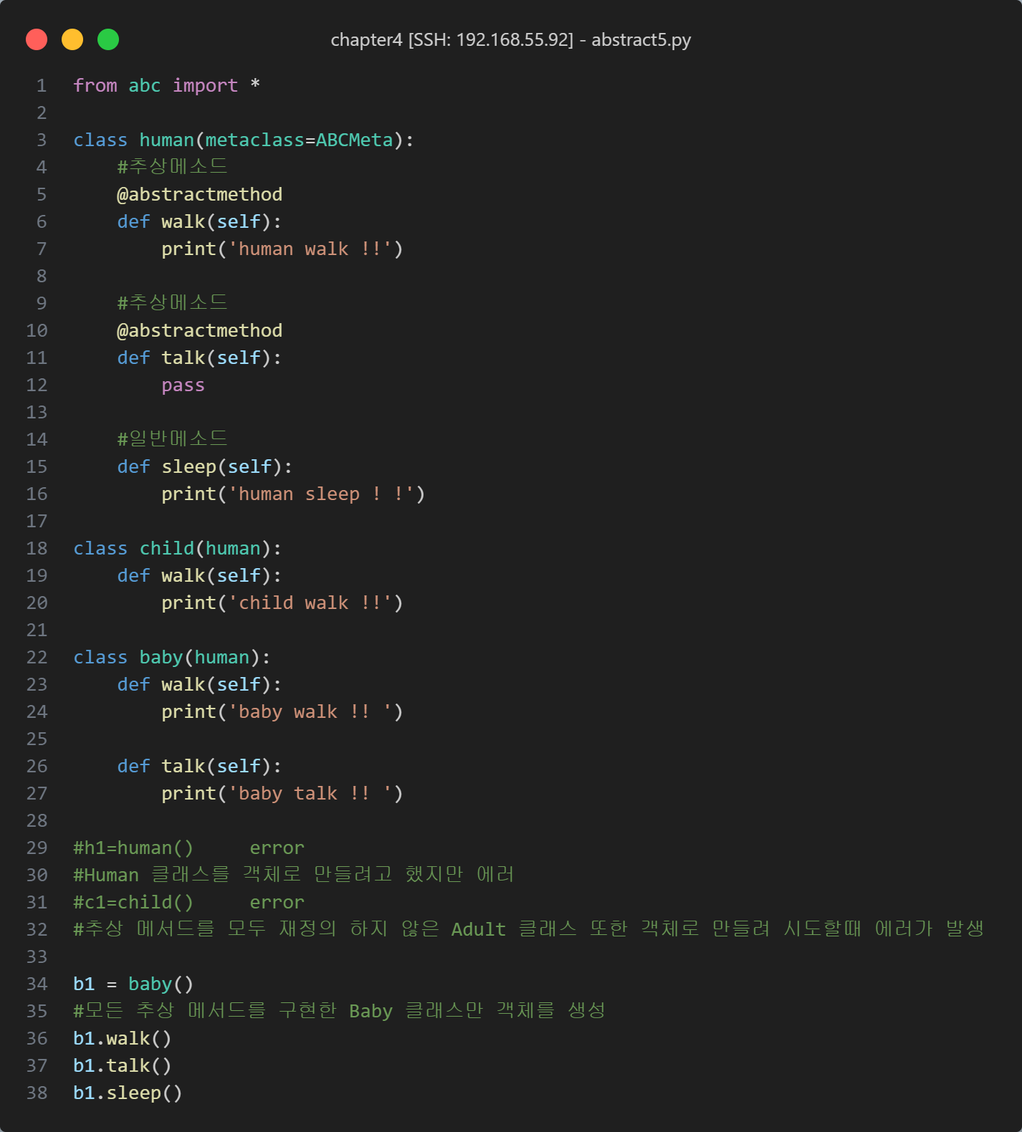

추상클래스 예제

Slide 4
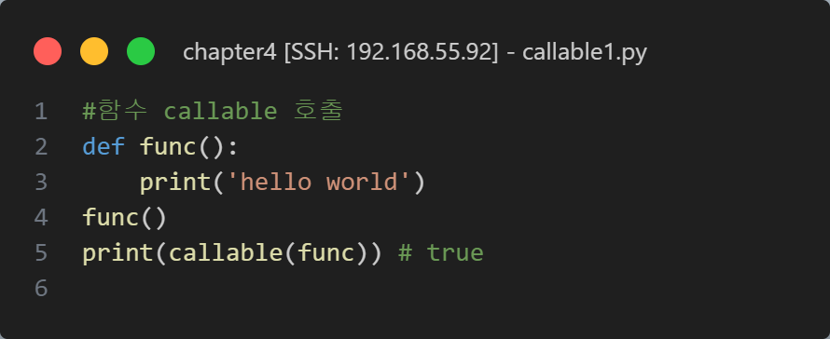
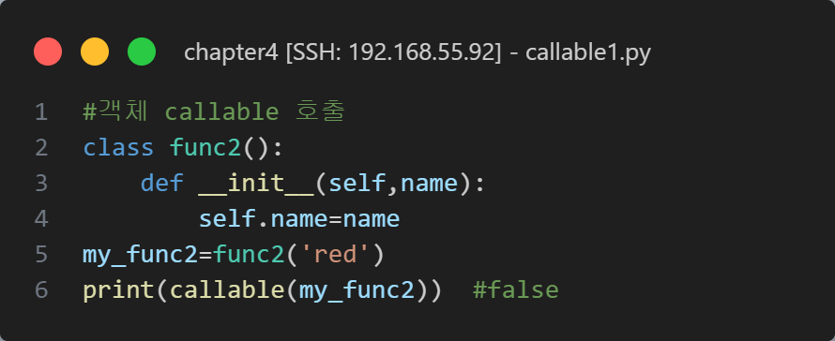
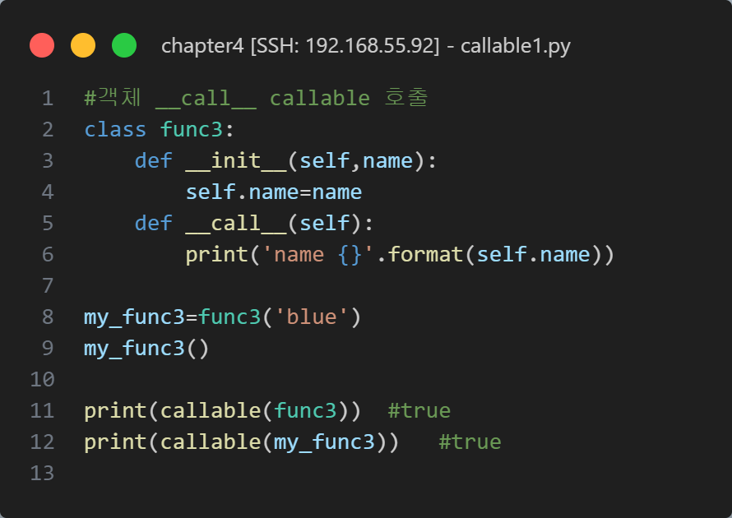


callable
callable
호출 가능한 클래스 인스턴스, 함수, 메소드 등 객체를 의미한다.
__call__
이미 생성된 객체를 사용할 때

Slide 5
context manager
context manager
with 문을 사용하여 자원의 할당 및 해제를 관리하는 역할
with문의 동작 원리는 __enter__()와 __exit__() 메서드를 구현
__enter__(self)
with문에 진입되는 시점에 자동으로 호출
__exit__(self, type, value, traceback)
with문에서 빠져나오기 직전에 예외가 발생 시 정보를 담음
예외없이 실행됐다면 None

Slide 6
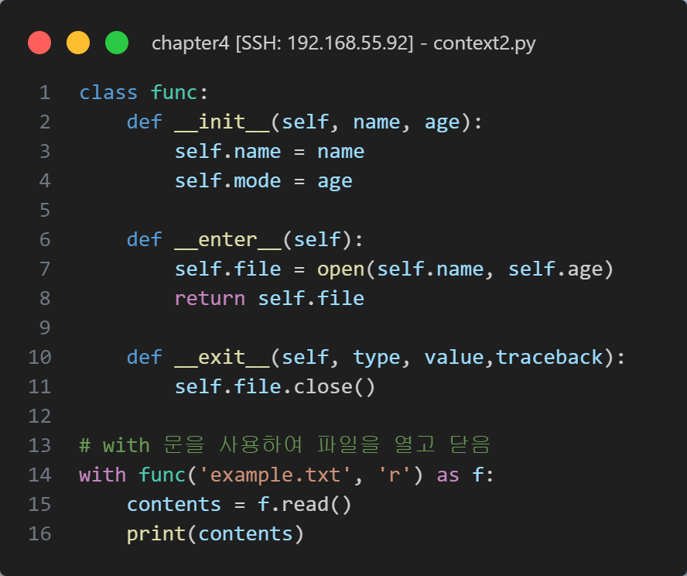

context manager 예시

Slide 7
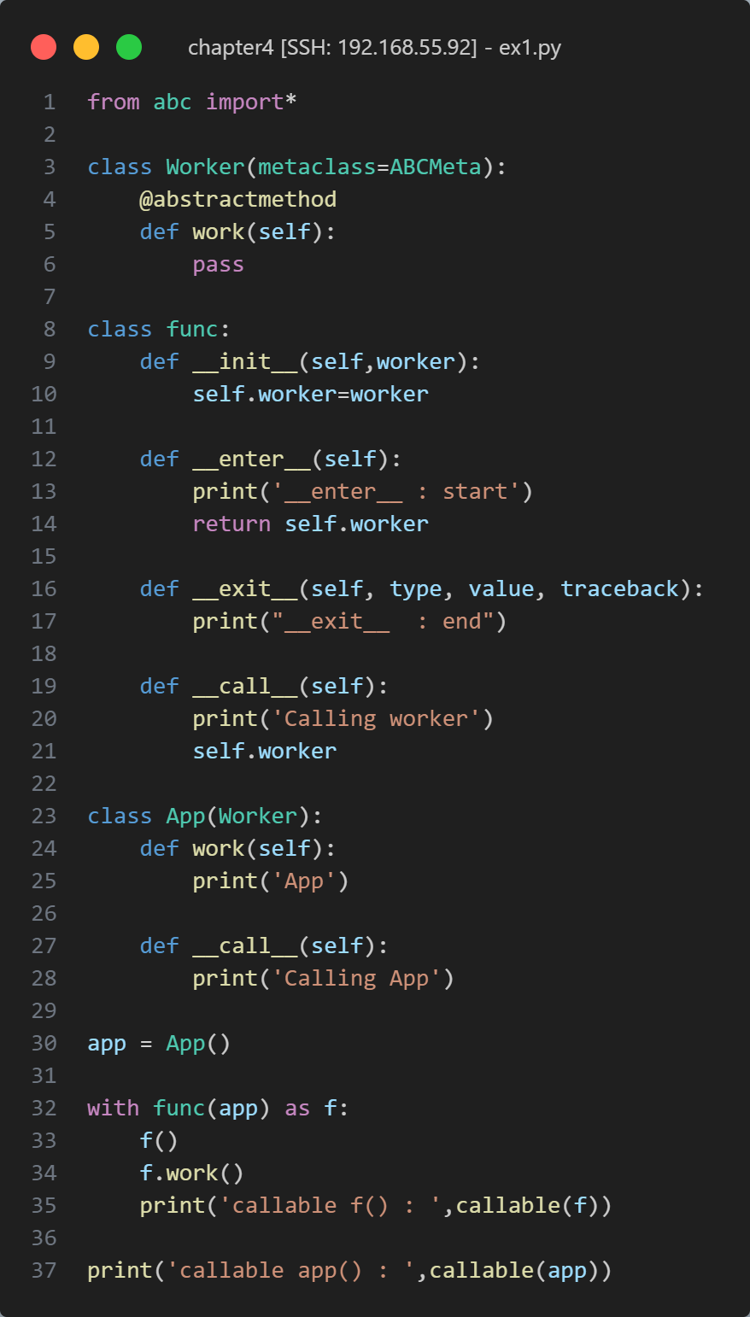
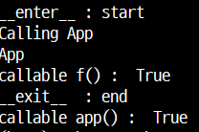
추상클래스 응용

